Slide 1
최종 프로젝트 발표
AniPang
2022182024 윤이하나
2022184031 임수영

Slide 2
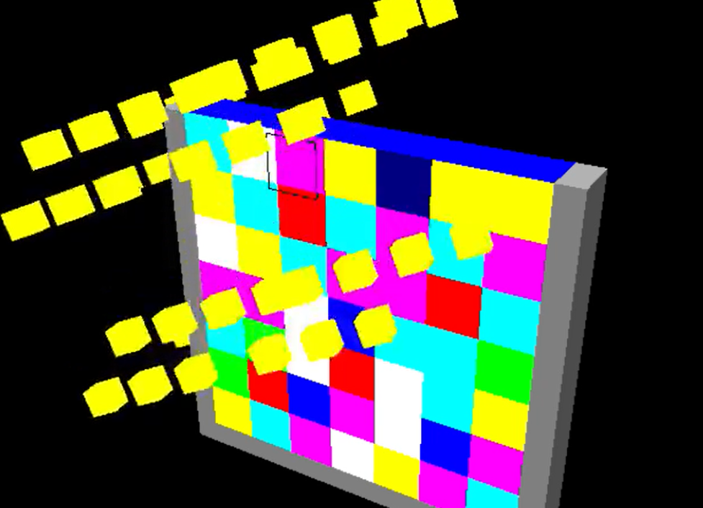
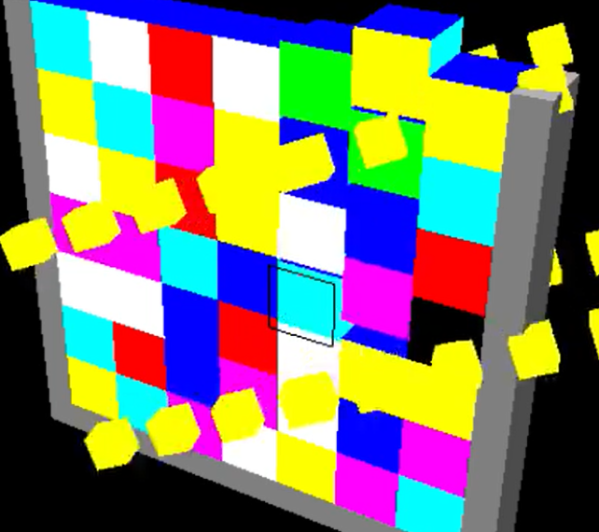
프로젝트 소개
[ AniPang ]
- 7*7 블록 프레임에서 7 종류로 구성된 블록을 선택하고 위치를 바꿔서 같은 종류의
블록을 일렬로 3개 이상 배열하여 블록들을 파괴하는 게임

Slide 3
프로젝트 소개
[ 게임 진행 ]
- 게임 실행 시 카메라가 계속 이동하고, 시작키를 누르면 게임이 시작함.
- 스테이지 및 종료 조건이 없기 때문에 플레이어가 종료할 때까지 진행됨.
[ 게임 규칙 ]
- 같은 종류의 블록이 3개 이상 한 줄로 놓이면 블록이 파괴됨.
- 특수 블록: 폭탄팡, 랜덤팡

Slide 4
프로젝트 진행 상황
[ 구현한 것 ]
- 일반 블록 전 종류(7종), 특수 블록(2종; 랜덤팡, 폭탄팡), 블록 생성/파괴 시스템,
파괴 이펙트, 키 입력
[ 구현하지 못한 것 ]
- 게임 스테이지, 블록 텍스처

Slide 5
키보드 명령어 소개
- 상하좌우 방향키:
블록 선택 인터페이스 이동
- a:
블록 선택(두 번째 블록 선택 시 첫 번째 블록과 위치 변경)
- s:
게임 시작
- q:
게임 종료

